Slide 1
Профессиональная деятельность операционной медицинской сестры при проведении лапароскопической пластики паховой грыжи на базе «ГБУЗ СГКБ №1 им. Н. и. Пирогова»
Операционная медсестра
операционного блока №8
Дивянина Валерия Сергеевна

Slide 2
Является многопрофильным лечебным учреждением.
Ежедневно и круглосуточно оказывается экстренная помощь, а также плановая госпитализация и консультативно-диагностический прием больных.

Slide 3
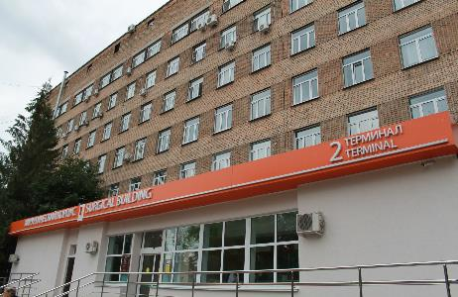
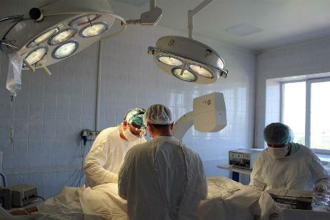
В больнице проводится современное обследование и лечение пациентов. В хирургических отделениях проводятся почти все виды оперативных вмешательств.
На базе больницы имеются 2 операционных блока, где оказывается помощь больным хирургического, урологического, нейрохирургического, гинекологического, травматолого-ортопедического, сосудистого профиля.

Slide 4
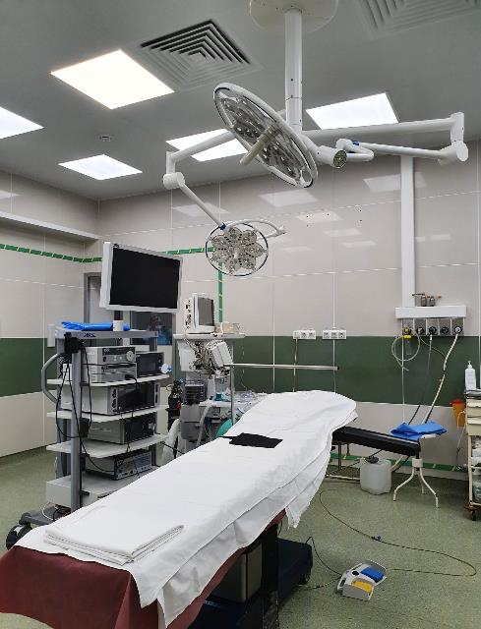
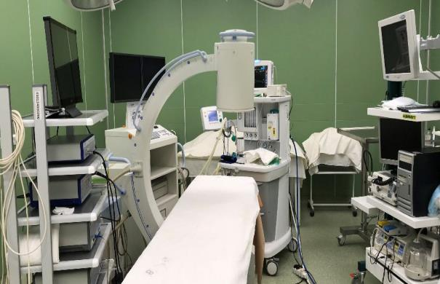
На базе операционного блока благодаря современному медицинскому оборудованию ежедневно выполняются эндохирургические операции.

Slide 5
Статистика операций за 2023г.
22,5%
18%

Slide 6
Паховая грыжа - это расширение пахового канала, в результате которого внутренние органы частично выпячиваются за пределы брюшной полости.
Паховые грыжи занимают весомое место в структуре хирургической заболеваемости населения. Является самой распространенной из всех грыж передней брюшной стенки.

Slide 7
Преимущества лечения паховых грыж эндоскопическим методом
Раннее возвращение больных к активной деятельности
Низкий процент рецидивов и осложнений
Хороший косметический результат
Дает возможность провести одномоментное хирургическое лечение двухсторонней паховой грыжи
Обеспечивает уменьшение боли в послеоперационном периоде

Slide 8
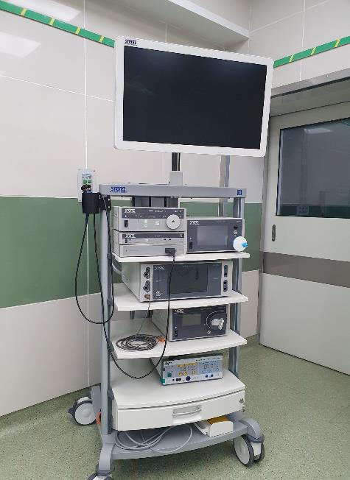
На базе «ГБУЗ СГКБ №1 им. Н.И. Пирогова» 1-го операционного блока проводится лапароскопическая пластика паховой грыжи с использованием сетчатого эндопротеза техникой ТАРР.
ТАРР (трансабдоминальная преперитонеальная герниопластика) – заключается в устранении грыжевого дефекта со стороны брюшной полости и укреплению задней стенки пахового канала при помощи сетчатого имплантата.

Slide 9
Статистика операций за 2023г.

Slide 10
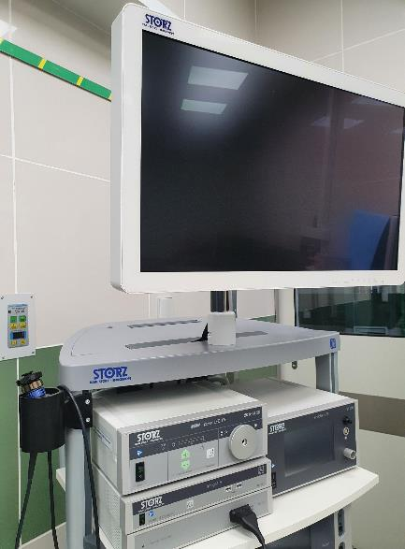
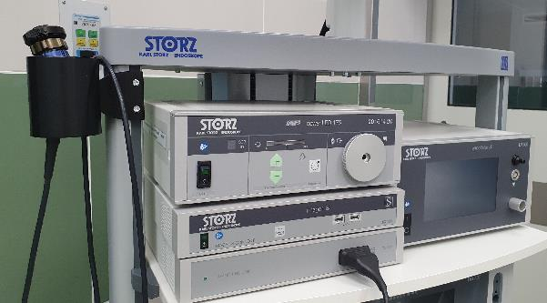
Оборудование
Видеомонитор
Видеокамера
Источник света
Инсуффлятор
Блок обработки видеосигнала

Slide 11
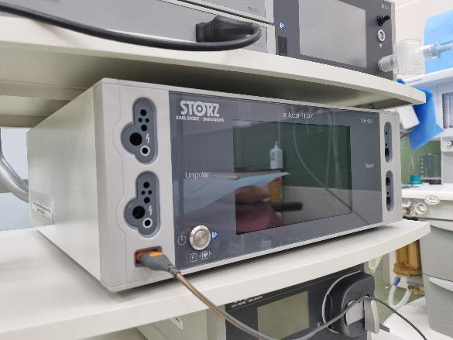
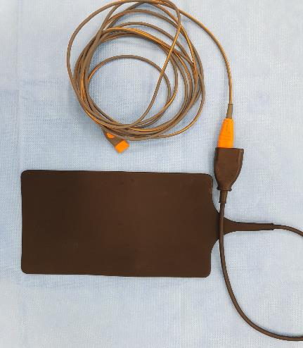
Оборудование
Оборудование
Электрохирургический аппарат
Электрод-пластина для заземления пациента

Slide 12
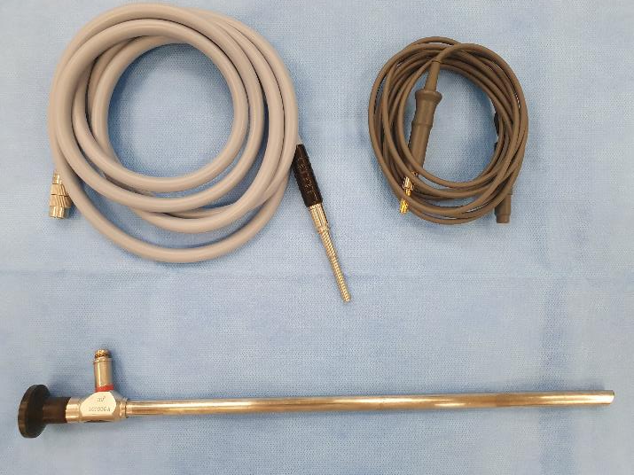
Кабель коагуляции
Световод
Лапароскоп с 30-градусной оптикой

Slide 13
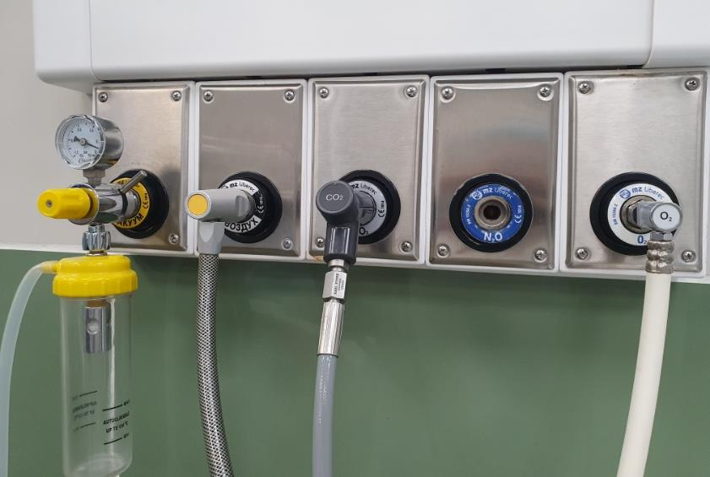
Централизованная подача медицинских газов и вакуума

Slide 14
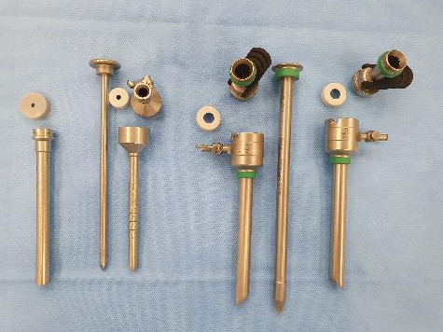
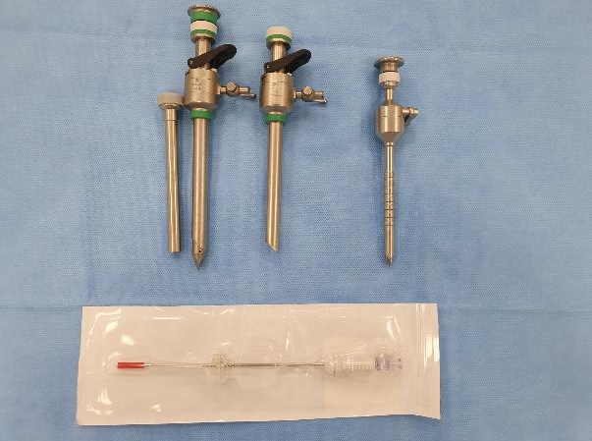
Инструменты доступа
Троакар 10 мм.
Троакар 10 мм.
Троакар 5 мм.
Переходник
Игла Вереша

Slide 15
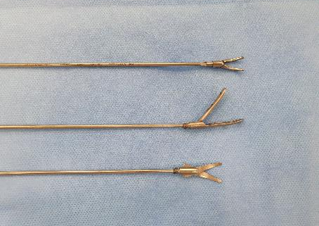
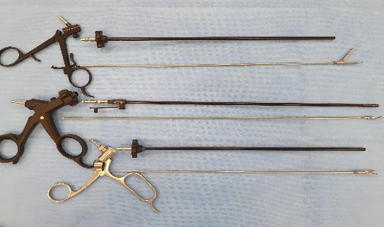
Рабочие инструменты
Диссектор
Атравматичный зажим
Ножницы

Slide 16
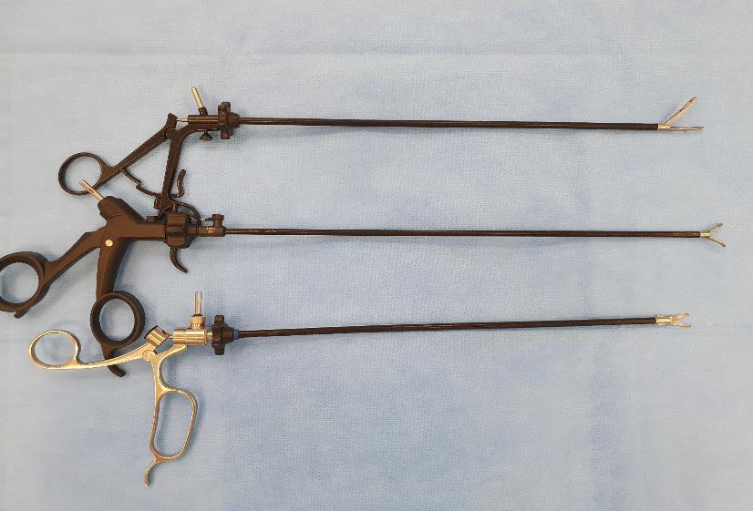
Рабочие инструменты

Slide 17
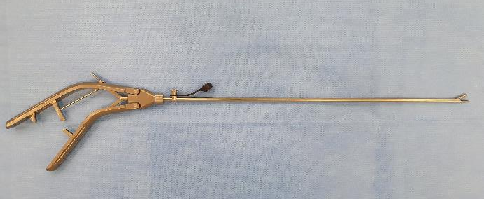
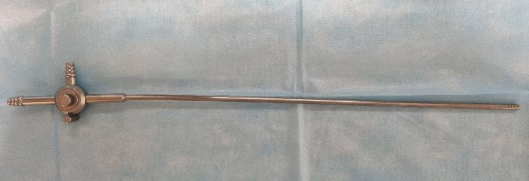
Рабочие инструменты
Иглодержатель
Отсос

Slide 18
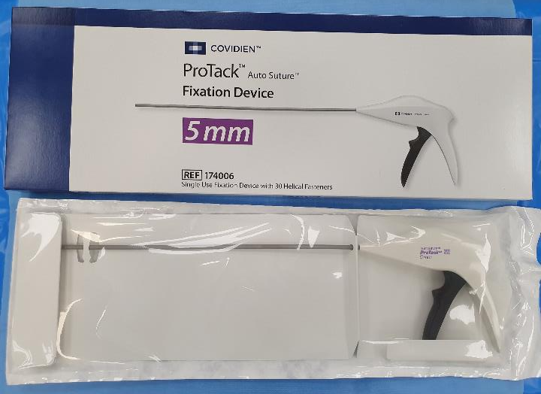
Рабочие инструменты
Герниостеплер ProTack

Slide 19
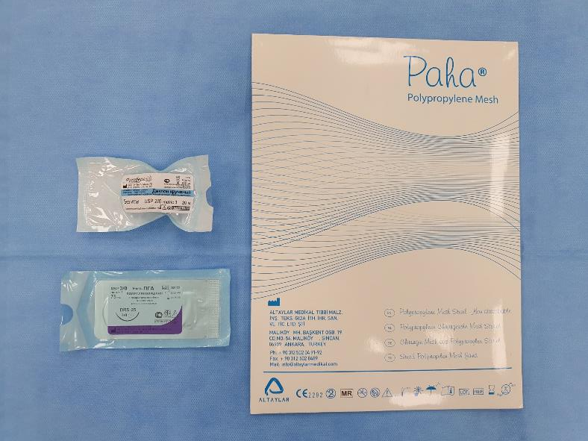
Сетчатый протез
Даклон крученый metric 3
Нить ПГА USP 3/0

Slide 20
Положение пациента на операционном столе
Положение Тренделенбурга -лежа на спине с наклоном головного конца операционного стола вниз.

Slide 21
Основные этапы лапароскопической пластики паховой грыжи
1. Создание доступа к грыжевым воротам
Положение троакаров

Slide 22
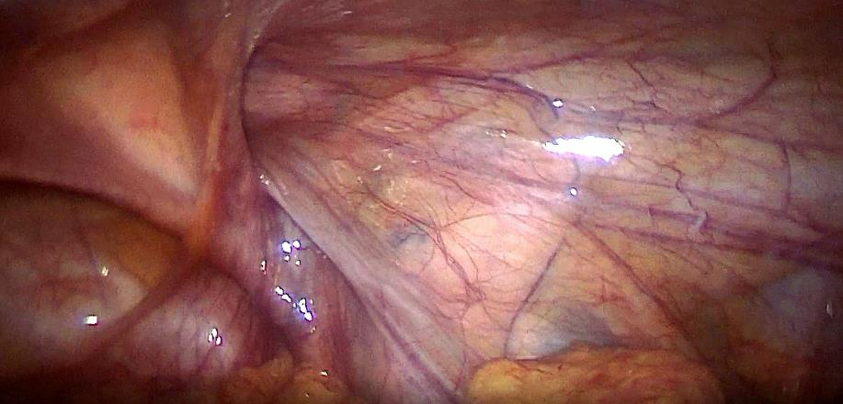
Ревизия паховой грыжи

Slide 23
Основные этапы лапароскопической пластики паховой грыжи
2. Мобилизация брюшины с грыжевым мешком внутри брюшной полости
Разрез брюшины

Slide 24
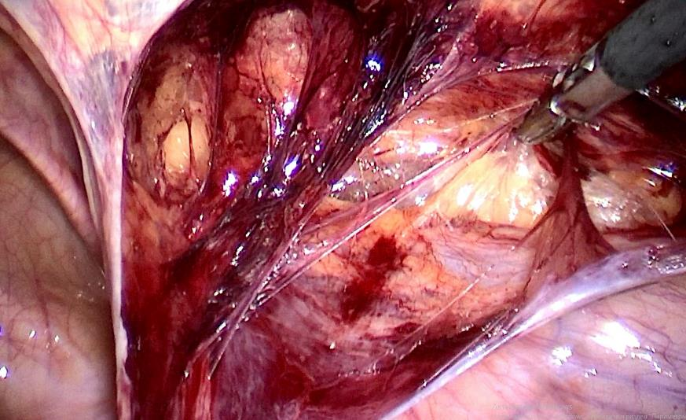
Диссекция пахового промежутка

Slide 25
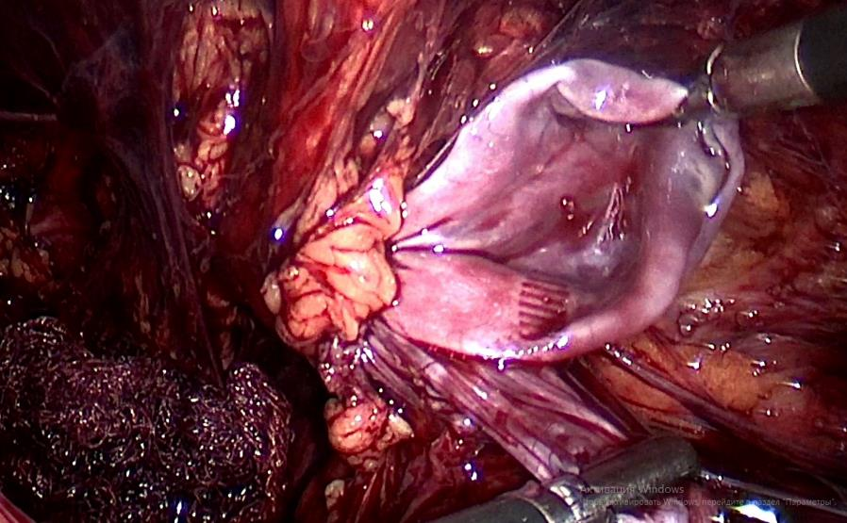
Выделение грыжевого мешка и элементов семенного канатика

Slide 26
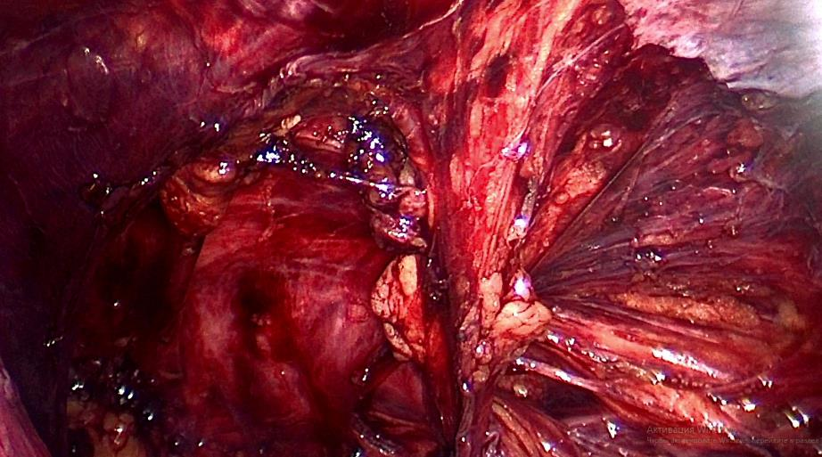
Диссекция завершена, все элементы пахового промежутка выделены

Slide 27
Основные этапы лапароскопической пластики паховой грыжи
3. Закрытие грыжевых ворот сеткой-протезом
Полипропиленовый сетчатый эндопротез

Slide 28
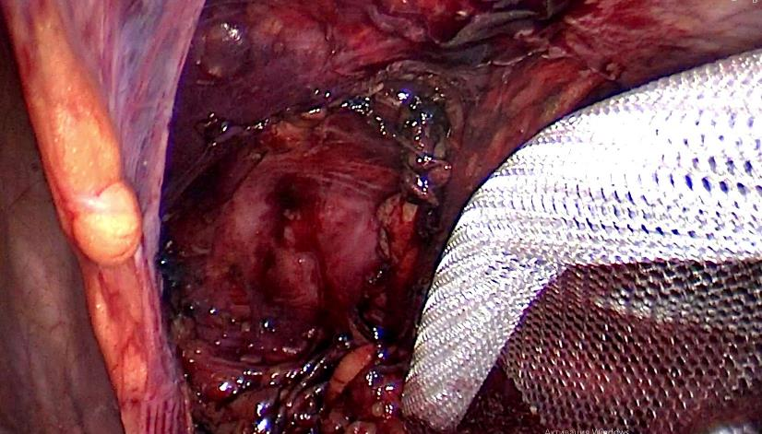
Введение сетчатого эндопротеза в брюшную полость

Slide 29
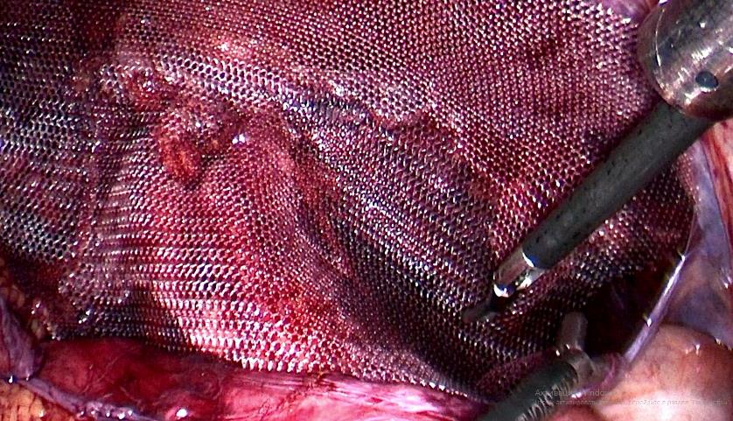
Сетчатый эндопротез расположен в паховом промежутке

Slide 30
Основные этапы лапароскопической пластики паховой грыжи
4.Перитонизация сетки
Ушивание брюшины

Slide 31
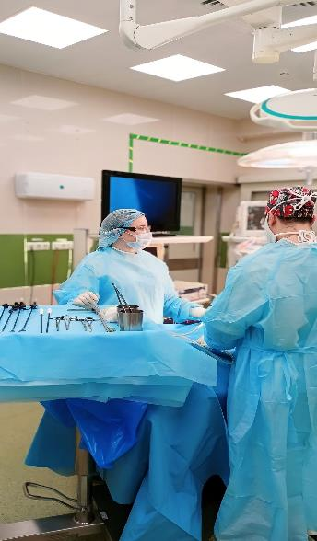
Операционная сестра играет важную роль во всем операционном процессе, является неотъемлемым помощником хирурга, обеспечивает безопасность и комфортность сложного многопланового вмешательства, несет огромную ответственность за сохранность и исправность дорогостоящей медицинской аппаратуры.

Slide 32
1.
Знание всех этапов предстоящей операции.
2.
Знание технического устройства лапароскопического оборудования.
Особенности в работе операционной медицинской сестры при проведении лапароскопических операций
3.
Знание сборки/разборки лапароскопического оборудования.
4.
Знание особенностей обработки используемого инструментария.

Slide 33
СПАСИБО ЗА ВНИМАНИЕ!

